Slide 1


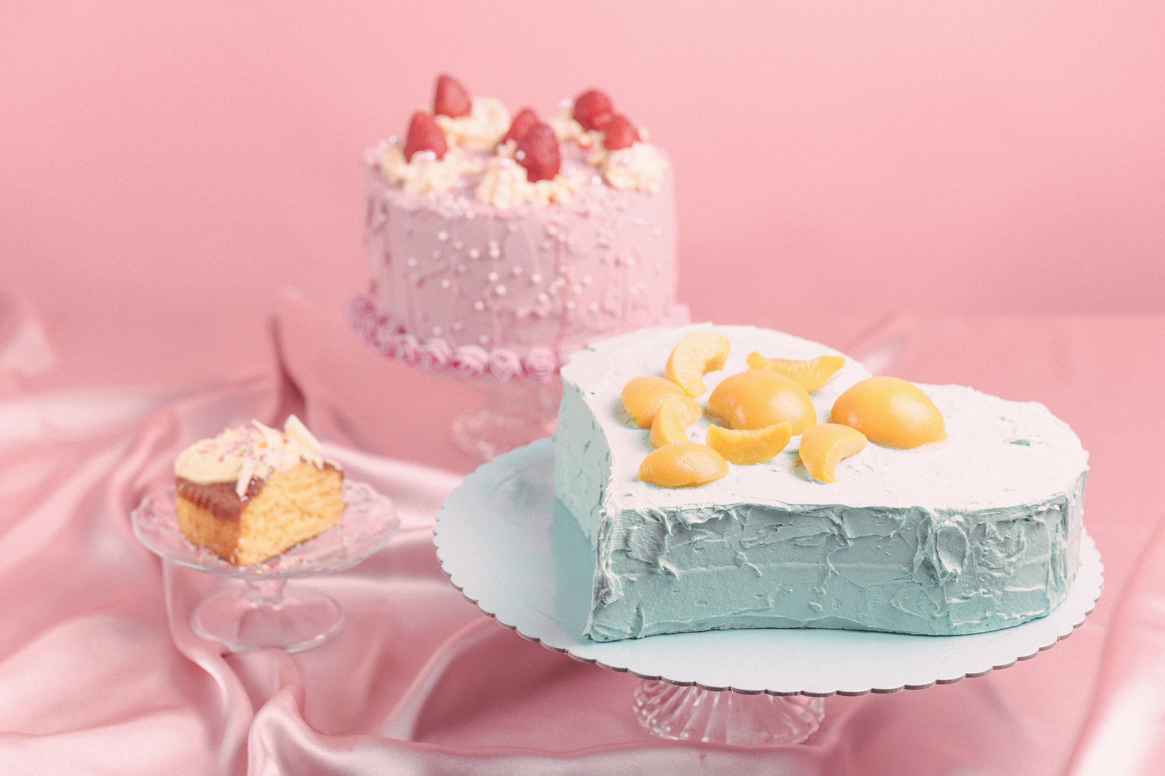



Slide 2





2.Ăn uống cân bằng lành mạnh

Slide 3
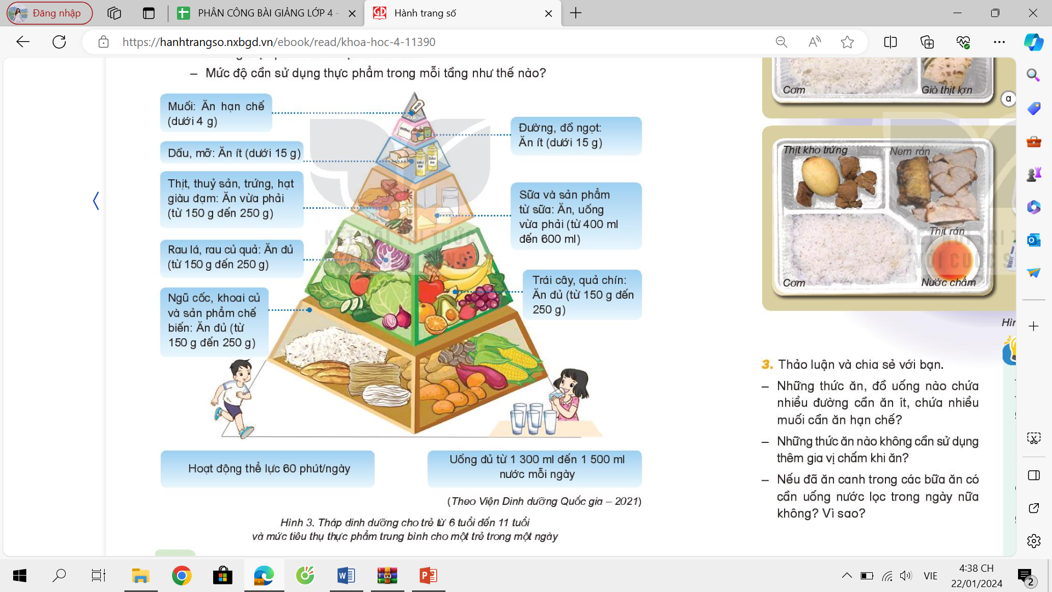


Slide 4

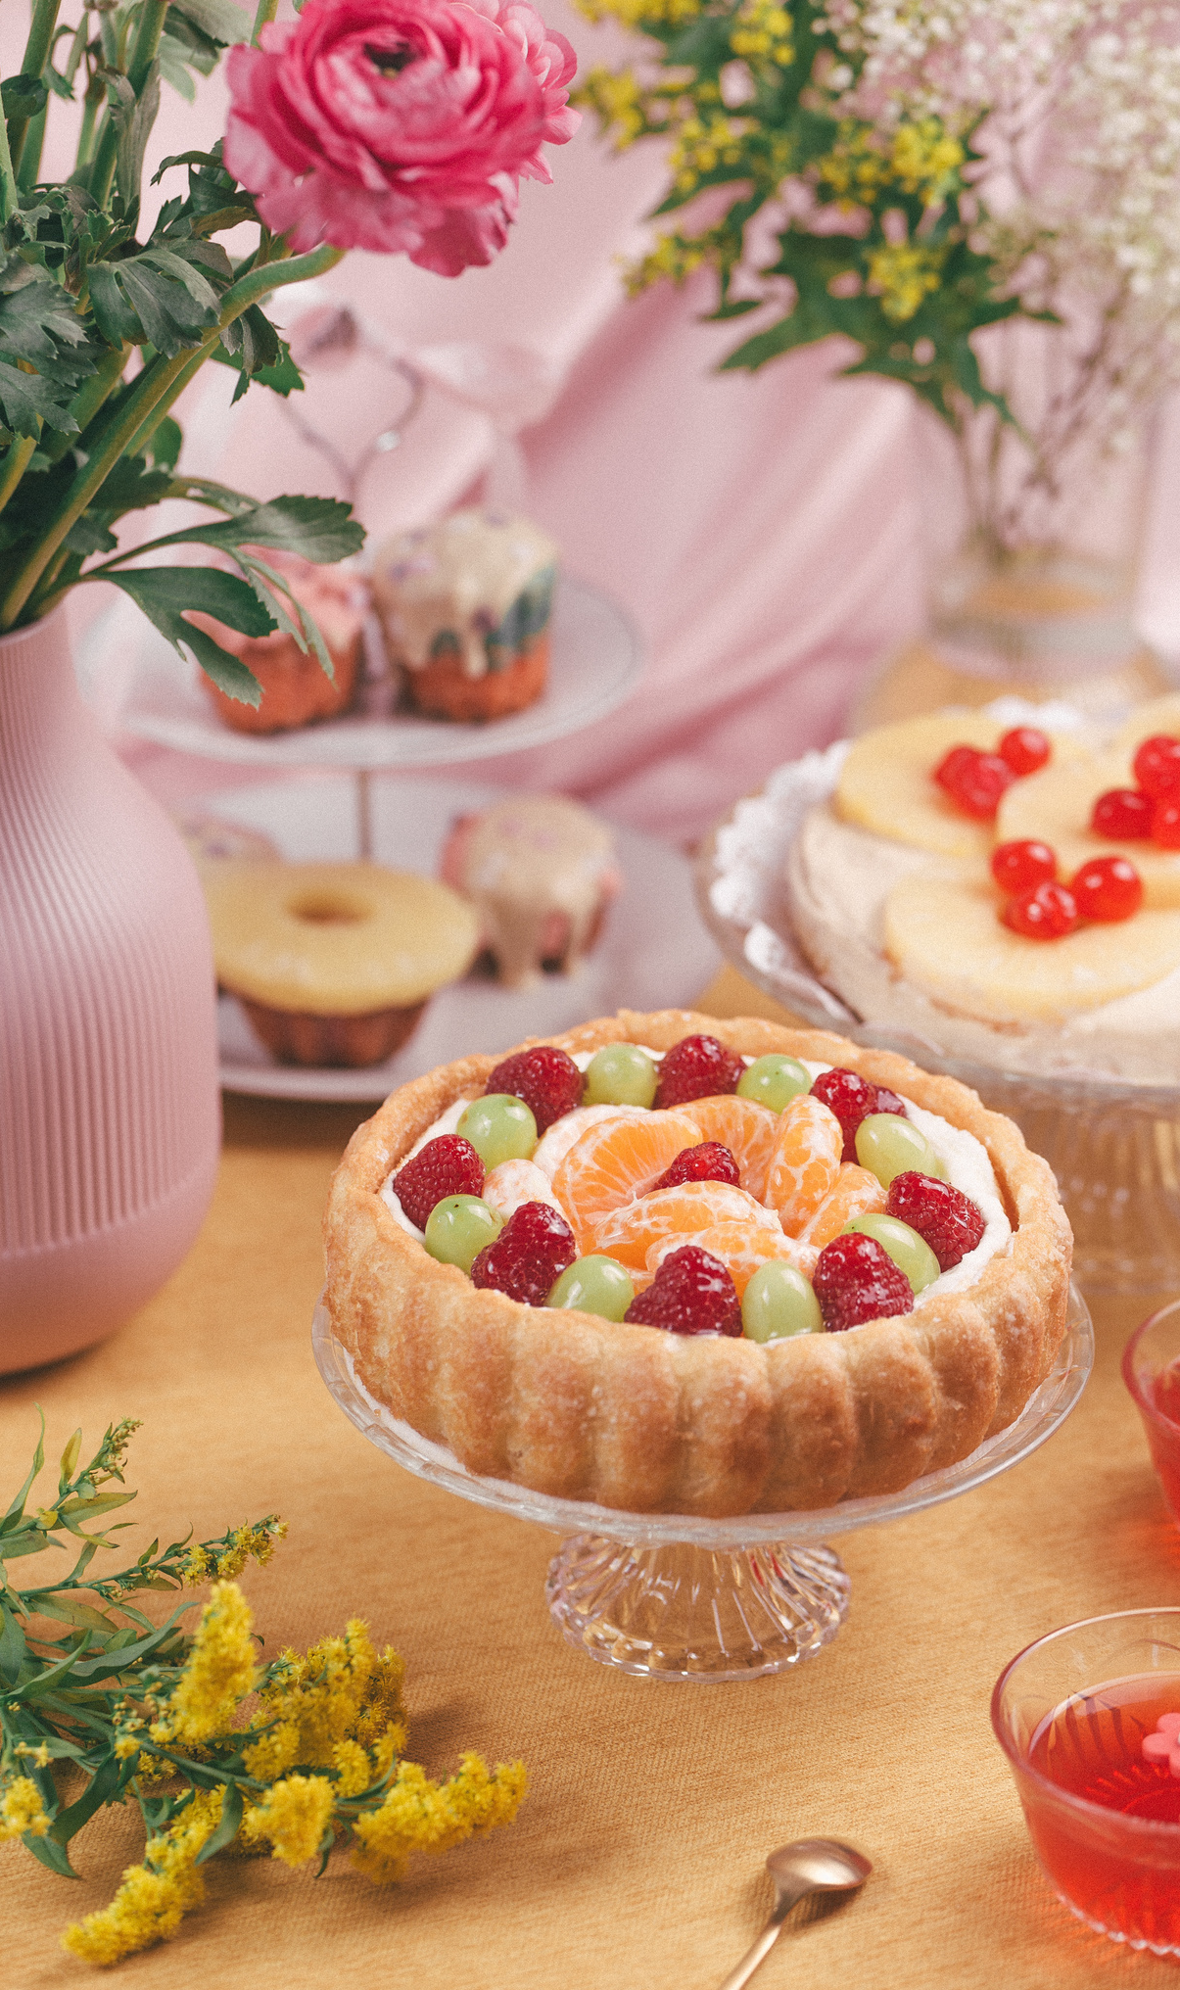
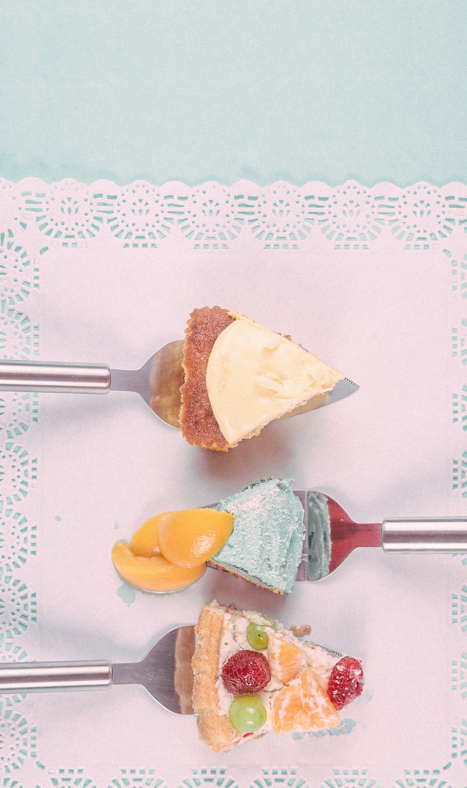


Ngoài việc ăn theo tháp dinh dưỡng
các em cần làm gì nữa?

Slide 5

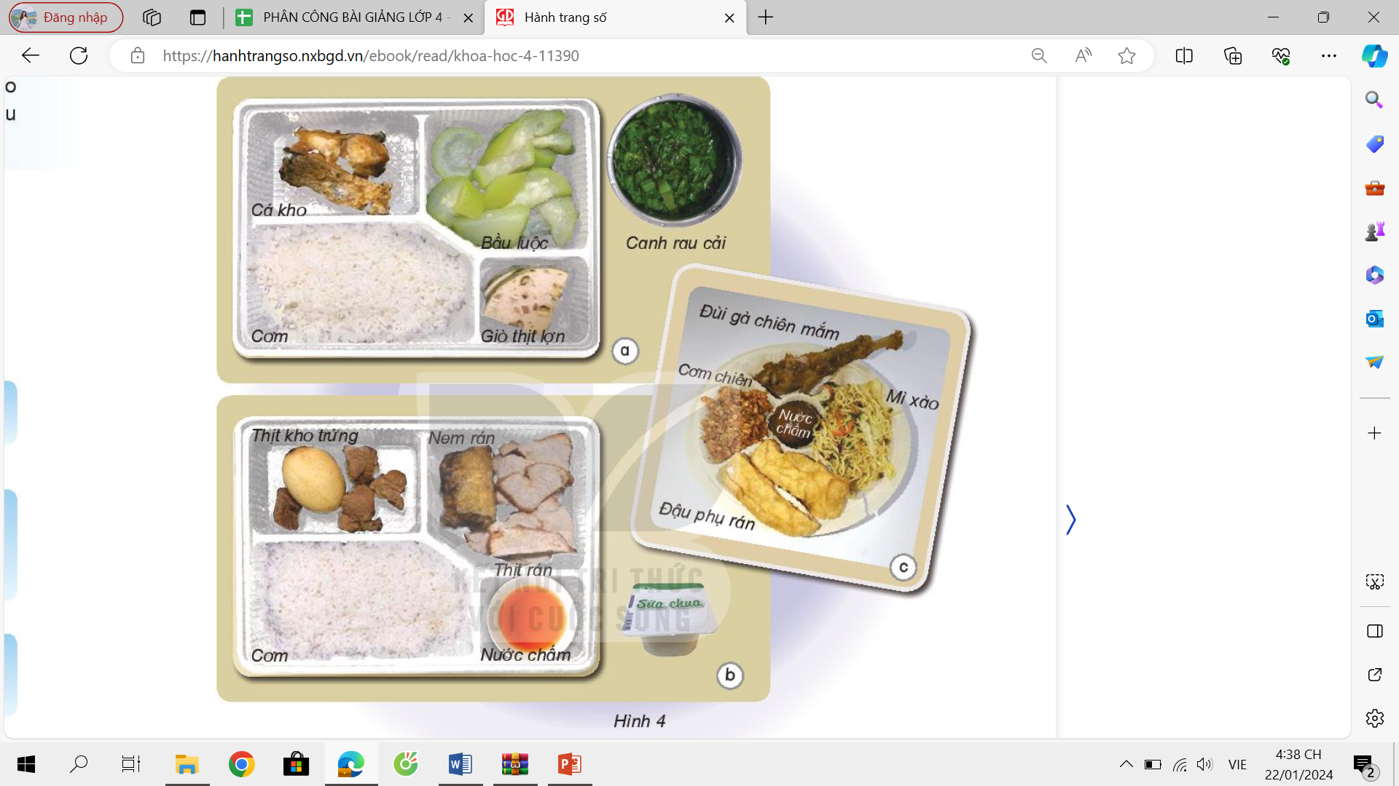

NV 3:
Dựa vào Tháp dinh dưỡng, hãy cho biết:
Bữa ăn nào trong hình 4 đã cân bằng, lành mạnh? Vì sao?
Cần thêm hoặc bớt thức ăn trong khay như thế nào để có bữa ăn cân bằng, lành mạnh?

Slide 6




+ Khay 4a có sự cân bằng, lành mạnh vì đủ 4 nhóm chất dinh dưỡng..
+ Khay 4b,c không có rau, củ nên thiếu vitamin, nhiều đồ chiên rán. Khay 4b,c bớt đồ chiên rán, bổ sung thêm rau, củ quả,..

Slide 7
Chế độ ăn uống cân bằng, lành mạnh là gì?
Ăn phối hợp nhiều loại thức ăn đủ các nhóm chất dinh dưỡng.
Ăn đủ lượng thực phẩm cần thiết theo từng độ tuổi theo tháp dinh dưỡng.
Hạn chế đồ ăn nhiều dầu mỡ, chiên rán, đồ ngọt,…
Hạn chế sử dụng gia vị chấm.

